Slide 1
Электрически управляемый радиопоглотитель на основе искусственного магнитного проводника (ИМП)
Ю.Н. Казанцев, Г.А. Крафтмахер,
В.П. Мальцев
Фрязинский филиал Института радиотехники и электроники
им. В.А. Котельникова РАН,

Slide 2
Искусственный
магнитный Z→∞
проводник
Резистивная пленка
120π Ом
E
k
H
E
H
Радиопоглотитель на основе ИМП

Slide 3
Поверхность с высоким импедансом
D Sievenpiper et al., “High impedance electromagnetic surfaces with a forbidden frequency band”, IEEE Trans. On Microwave Theory Techn., 1999, V. 47, No. 11, P. 2059.

Slide 4
Тонкий плоский резонатор
Y.N.Kazantsev, V.P.Mal’tsev and A.D.Shatrov, “Plane wave transmission through a pair of capacitive gratings”, IEE Proc.-Microw. Antennas Propag.,2000, V. 147, No. 6, PP. 455

Slide 5
Тонкий поглощающий экран
N. Engheta, “Thin absorbing screens using metamaterial surfaces”, 2002 IEEE Antennas and Propagation Society International Symposium, 2002, V. 2, PP. 392

Slide 6
Резистивная пленка
d
2a
2b
2a=0.3 мм, Емкостная решетка
2b=2мм , d=0.4 мм
Резонансный радиопоглощающий экран
Ю.Н. Казанцев, В.Н. Аплеталин, А.В. Лопатин, В.С. Солосин, “Резонансный радиопоглощающий экран”, XIII Международная конференция по спиновой электронике и гировекторной электродинамике, 2004, 3-5 декабря, Москва (Фирсановка), стр. 357

Slide 7
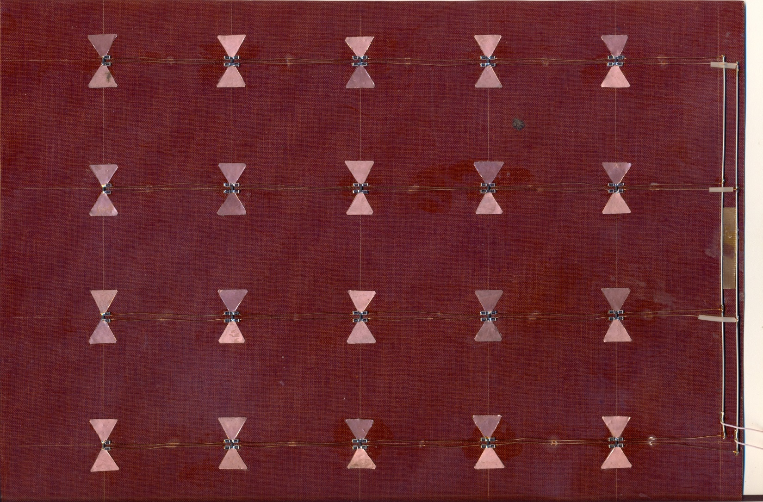
Полосно отражающая частотно-селективнся поверхность (ЧСП),
управляемая варакторами

Slide 8
Варактор BB857, C=0.5 … 6 пФ
Варактор MA46H120, C=0.15 … 1 пФ
Частотные зависимости коэффициента прохождения для элемента ЧСП типа «Бабочка»

Slide 9
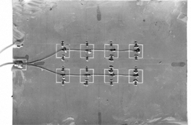
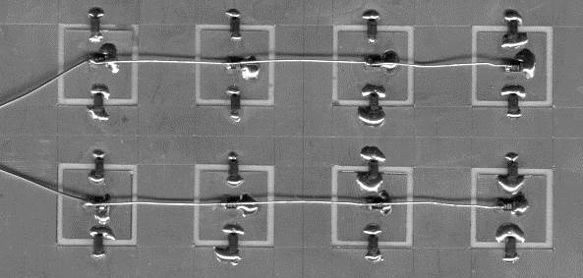
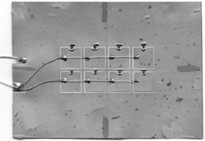
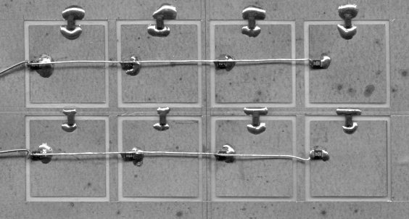
7
11
10
11
Полосно пропускающие частотно-селективные поверхности типа щелевые квадраты, управляемые варакторами

Slide 10
Частотная зависимость коэффициента прохождения через решетку из щелевых квадратов, управляемых варакторами BB857, C=0.5 … 6 пФ

Slide 11
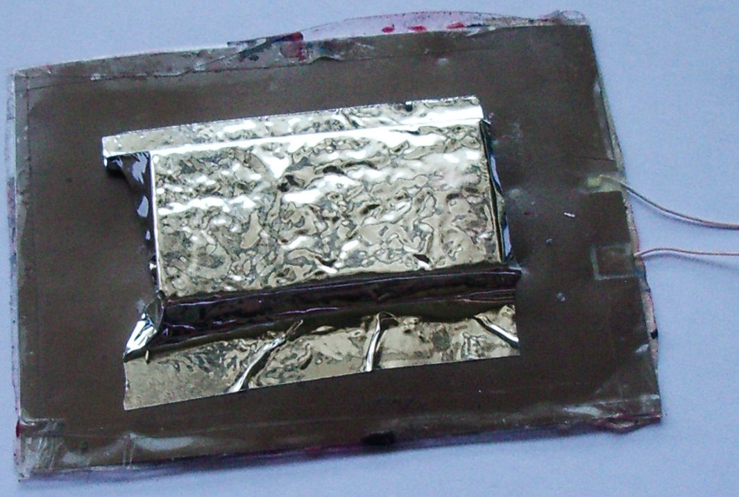
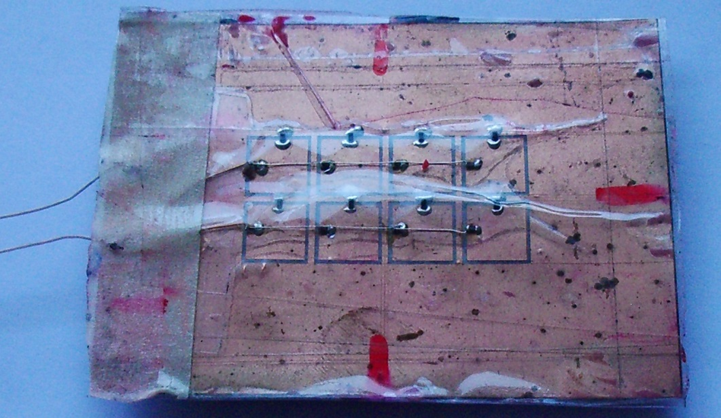
Радиопоглотитель, управляемый варакторами BB857

Slide 12
Частотная зависимость от радиопоглотителя, управляемого варакторами BB857

